Slide 1
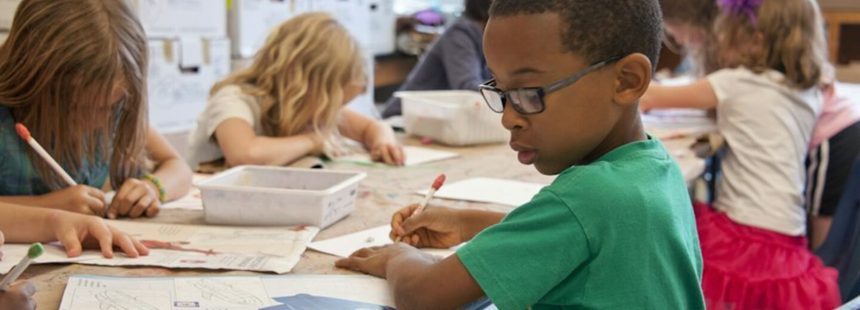

JendEdu
Website Kursus Online
SD • SMP • SMA
SD
SMP
SMA

Slide 2

Anggota Tim & Peran
Muhamad Faiz Ghifari H1H026051
Cahaya Mata Bumi
H1H026037
Vercellio Ellyson Darren H1H026047
[Nama Anggota 4]
@IkryIznySo
@Borayaa
@DarrenSangPelajar
@username-4
Coder 1
Coder 2
Reviewer
Dokumentator
Beranda
Tentang Kami
Navbar
Footer
Periksa PR
Beri komentar
README.md
PPTX
Kursus
Galeri
Kontak
Artikel
Approve PR
Harga
Berita

Slide 3





Project Overview
Masalah
Solusi
Belajar sulit diakses & mahal
Kursus online SD, SMP, SMA
SD
SMP
SMA
6
Halaman utama
6
Berita & artikel
4
Paket harga

Slide 4
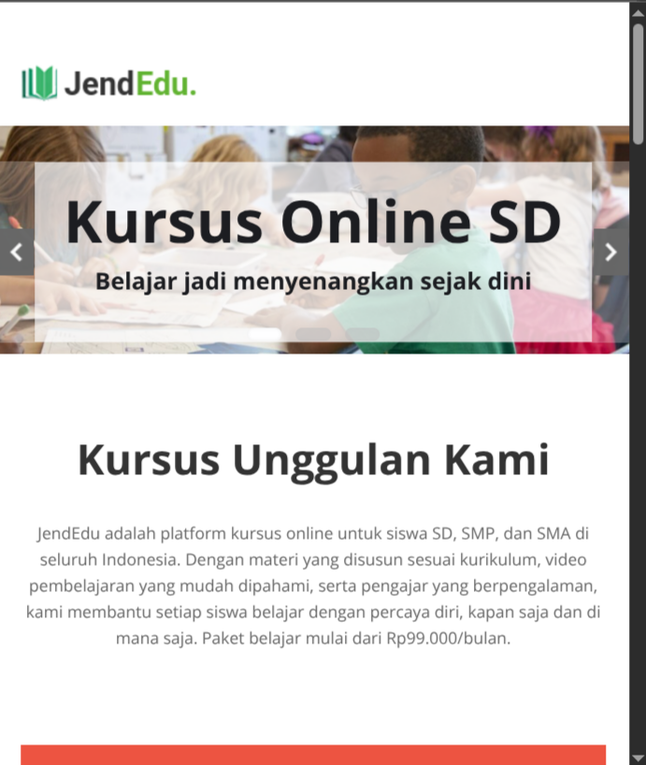









Fitur & Halaman
Beranda
Tentang Kami
Slider & kursus unggulan
Profil & tim
Kursus
Galeri
Daftar mata pelajaran
Filter SD / SMP / SMA
SCREENSHOT: Halaman Beranda (index.html) — tampilkan slider + bagian "Kursus Unggulan Kami", lebar layar penuh
Harga
Kontak
4 paket bulanan
Peta & formulir
Berita
Artikel
3 berita terbaru
3 artikel belajar

Slide 5








Teknologi
HTML5
CSS3
Bootstrap 3
jQuery
Struktur halaman
Tampilan & gaya
Grid responsif
Interaksi
FlexSlider
Fancybox
Font Awesome
Git & GitHub
Slider gambar
Pop-up galeri
Ikon
Kolaborasi

Slide 6








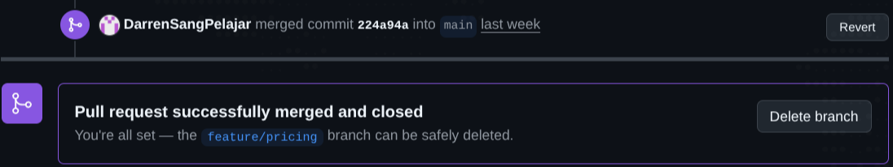
Alur Kerja GitHub
1
Branch
2
Commit
3
Push
4
Pull Request
8
Merge ke main
7
Approve
6
Perbaikan
5
Review & Komentar
Ulangi sampai disetujui
SCREENSHOT: Pull Request di GitHub — komentar Reviewer + tombol Approve

Slide 7
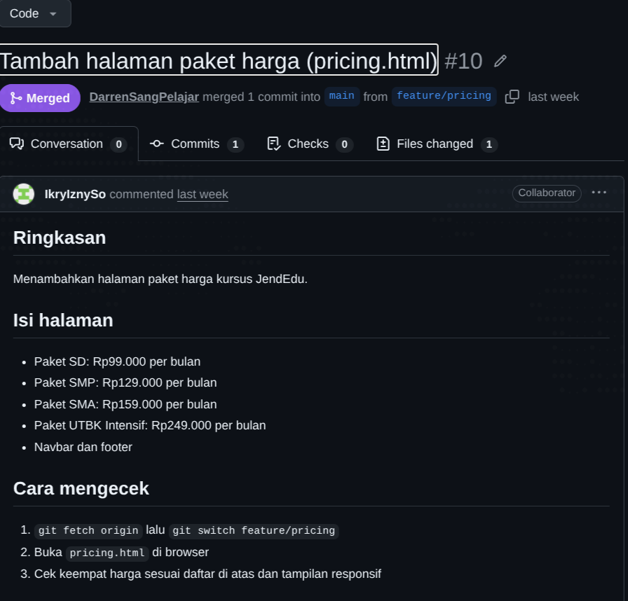
Kontribusi Tim
Coder 1
feature/homepage
feature/about
5 branch
feature/courses
feature/gallery
feature/pricing
Coder 2
feature/navbar-footer
feature/contact
4 branch
feature/posts
feature/news
SCREENSHOT: Pull Request di GitHub — komentar Reviewer + tombol Approve
Reviewer
Komentar
Minta perbaikan
Review PR
Approve
Dokumentator
docs/readme
PPTX
1 branch

Slide 8
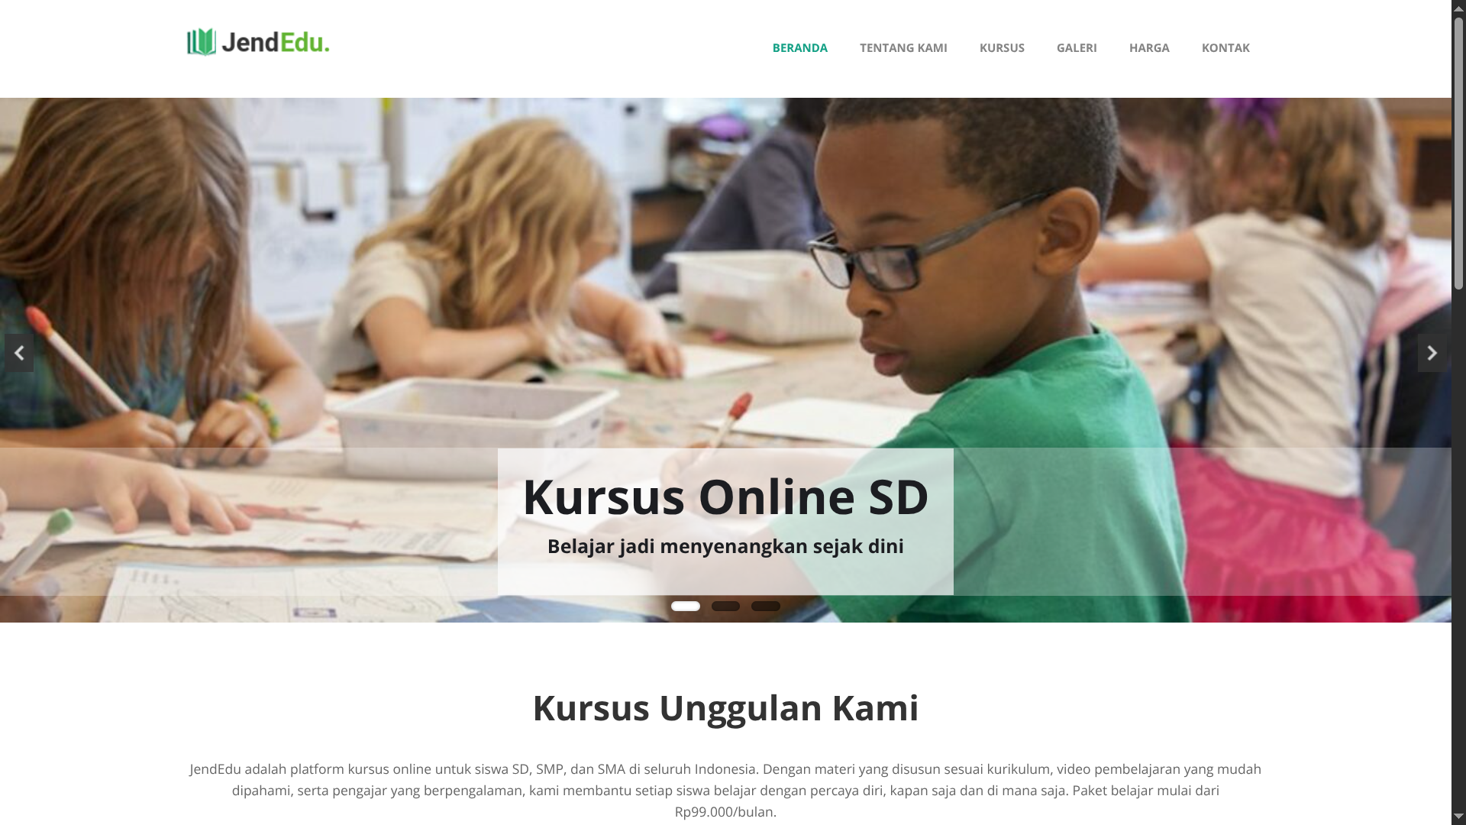
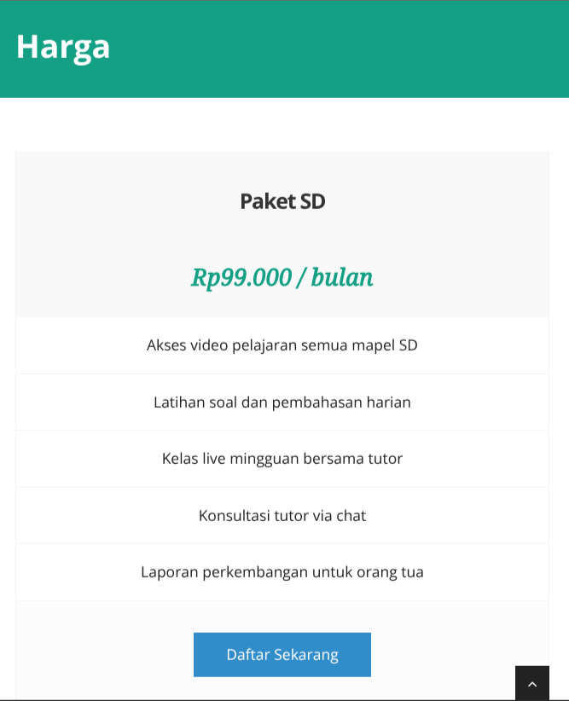
Tampilan Website
SCREENSHOT: Halaman Harga — 4 kartu paket
SCREENSHOT: Halaman Beranda (index.html) — tampilkan slider + bagian "Kursus Unggulan Kami", lebar layar penuh
SCREENSHOT: Tampilan mobile (lebr 375px)

Slide 9
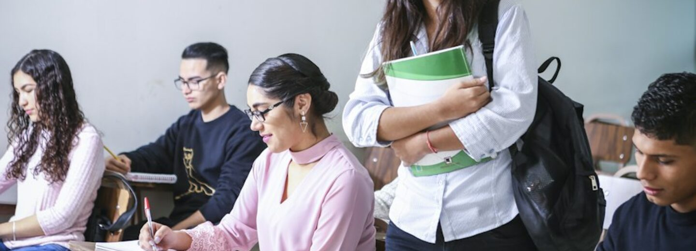

Terima Kasih
Tanya Jawab (Q&A)
github.com/Borayaa/JendEdu

